Slide 1

Stella Polaris -verkko:
Itsenäinen suomalainen Tor-verkko
Kotimainen puolustusverkko: tarjoaa vahvasti salatun, varmennetun, hajautetun ja hyökkäyksiä kestävän varaverkon.

Slide 2
Tausta: ongelman & ratkaisu
Maanpuolustus
Varautuminen
Kyber?
Suomen puolutus perustuu vapaaehtoiseen maanpuolustukseen ja kansalaisten omatoimisuuteen.
Suomessa valtio, yritykset ja ihmiset varautuvat kriiseihin.
Esimerkkinä ruuan pitäminen varalla kotona.
Kyberturvallisuuden toteuttaminen lähtee kaikista.
Varautuminen koskee erityisesti yksityisiä ihmisiä ja yrityksiä.

Slide 3
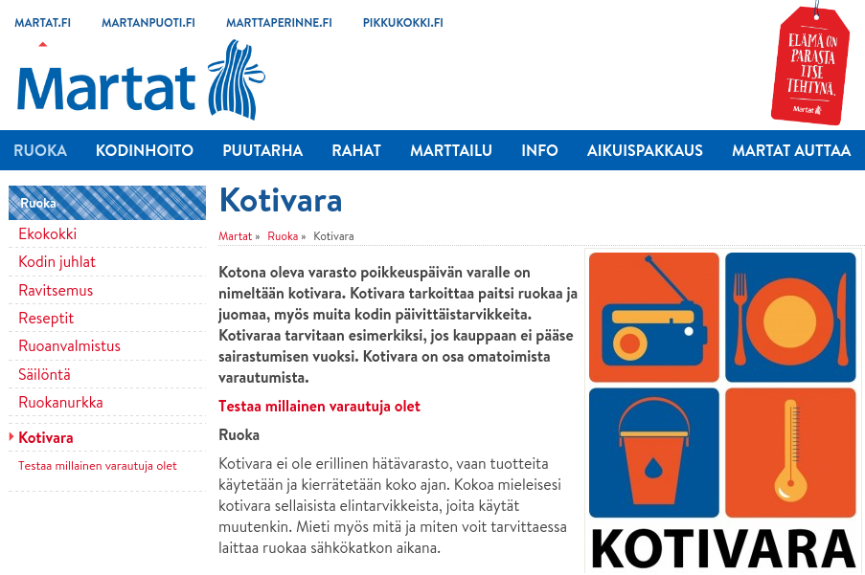

Slide 4
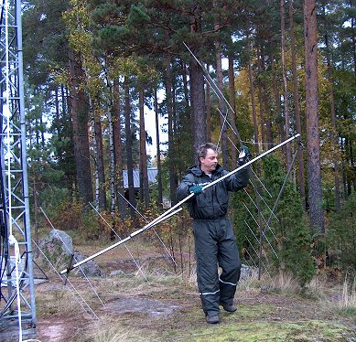
Toimivia hajautetun kommunikaation verkostoja
Vaikeassa kriisissä todennäköisesti radioamatöörit pystyvät kommunikoimaan Helsingin ja Oulun välillä.
Todennäköisesti muu siviilikommunikaatio on vakavasti häiriintynyt.

Slide 5
Kybervarautuminen?
Esimerkki elintarvikkaiden kotivarasta loistava!
→ Miten toteuttaa vastaavaa kybervaraa?
Radioamatöörien kommunikoinnin itsenäisyys ja hajautus erinomaisella uskottavalla tasolla!
→ Miten toteuttaa vastaavaa hajautusta verkossa?

Slide 6
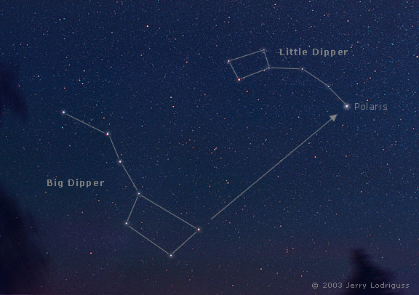
Stella Polaris -verkko:
Itsenäinen suomalainen Tor-verkko

Slide 7
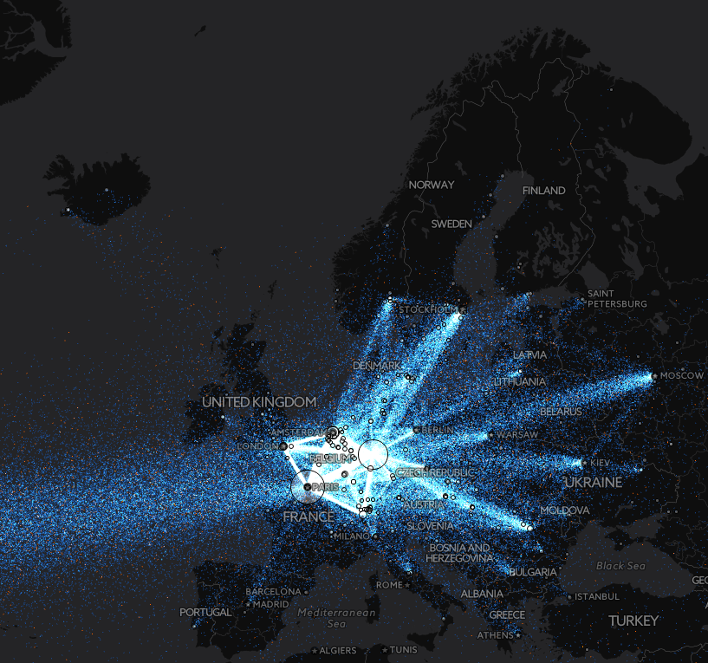
Nykyinen Tor-verkko

Slide 8
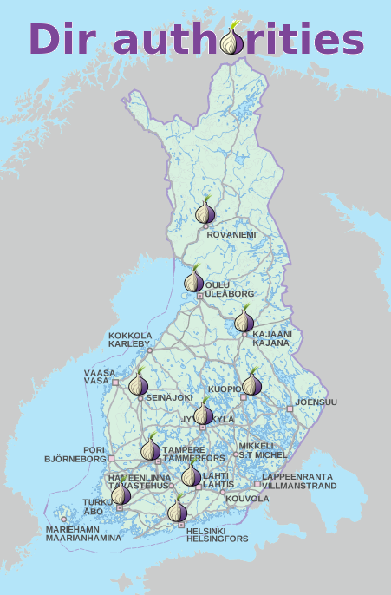
Erillinen itsenäinen suomalainen Tor-verkko

Slide 9
TOTEUTUKSEN ASKELMERKIT
Verkon reitittimet
Palveluita
Käyttäjiä
Toimii ja vaatii lisää
10 Authority relays
Ainakin 3 exittiä
Ainakin 10 middle relays
Kansallisia palveluita
Omia sivustoja - hakukone
Proxysivuja (YLE, mpk.fi)
Jabber, IRC, Bittorrent
Valmiina käytössä
Jatkuvaa hyötyä
Toiminnassa
Testattu

Slide 10

Stella Polaris -verkko on Suomen sisäinen itsenäinen Tor-verkko, joka tarjoaa mahdollisuuden kaivautua sisämaan puolustusasemiin poikkeustilanteissa.

Slide 11
Stella Polaris -verkko tarjoaa kansalaisille tärkeitä tiedotuskanavia ja viestiyhteyksiä salatusti Suomen sisäverkossa tukeutumatta ulkomaailman varassa toimiviin internet-palveluihin.

Slide 12
Tarjoaa viestinnälle vahvan päästä päähän salauksen, palvelunestohyökkäystorjunnan, onion-nimihakemiston, sekä HTTPS-yhteyksiä vahvemmat varmenteet verkkopalveluilleen.

Slide 13
JUHA NURMI juha.nurmi@ahmia.fi http://muistio.tieke.fi/p/stellapolaris https://github.com/juhanurmi/stellapolaris/

